Slide 1
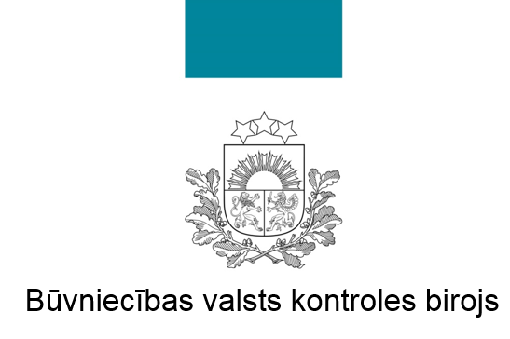
Tehniskās apsekošanas apjoms un atzinuma saturs
Būvdarbu kontroles departamenta
Būvju ekspluatācijas kontroles nodaļas
vadītāja Kristīne Griga

Slide 2
Būvju tehniskā apsekošana
LBN 405-15
LBN-405-21
Tehniskās apsekošanas mērķis
novērtēt būves vai tās daļas faktisko tehnisko stāvokli
Notes:
Ministru kabineta 15.06.2021. noteikumi Nr. 384 «Būvju tehniskās apsekošanas būvnormatīvs LBN 405-21» spēkā stājās 01.11.2021.
Mērķis- gūt priekšstau par ēkas tenisko stāvokli, lai ….

Slide 3
Kad veic tehnisko apsekošanu?
Tehnisko apsekošanu veic
Periodiski
Pirms būvprojekta izstrādes
Pirms konservācijas pārtraukšanas
Ja jānosaka būves tehniskais stāvoklis
Notes:
9. Tehnisko apsekošanu (galveno inspekciju) veic:
9.1. periodiski būves ekspluatācijas laikā;
9.2. pirms būves vai tās daļas atjaunošanas, pārbūves vai restaurācijas, konservācijas būvprojekta izstrādes vai konservācijas pārtraukšanas gadījumos, kā arī pirms būvniecības ieceres dokumentācijas izstrādes vienkāršotai ēkas fasādes atjaunošanai;
9.3. citos gadījumos, ja jānosaka būves vai tās daļas faktiskais tehniskais stāvoklis.

Slide 4
Ar ko sākt un kā rīkoties?
1) Kritiski novērtēt īpašumā esošo ēku;
2) Izvēlēties atbilstošas jomas būvspeciālistu;
3) Kopīgi ar būvspeciālistu sagatavot darba uzdevumu;
4) Nodrošināt, ka būvspeciālists tehniskās apsekošanas atzinumu ievieto BIS;
5) Atbilstoši un savlaicīgi rīkoties, lai novērstu atzinumā ietvertos būvspeciālista norādījumus.

Slide 5
Periodiskā tehniskās apsekošanas termiņi
apsekošana jāveic līdz 31.10.2024.
2. un 3. grupas daudzdzīvokļu dzīvojamajai ēkai
Apsekošana jāveic līdz 31.10.2031.
2. un 3. grupas publiskai ēkai
Apsekošanu nav jāveic
Ja ir veikta ēkas konservācija
Notes:
30. Publiskā ēkā, kura nodota ekspluatācijā pirms 2014. gada 1. oktobra un kurai pēdējo 10 gadu laikā nav veikta tehniskā apsekošana, periodisko tehnisko apsekošanu veic līdz 2024. gada 31. Oktobrim.
29. Daudzstāvu daudzdzīvokļu dzīvojamajai ēkai, kura nodota ekspluatācijā pirms 2011. gada 1. novembra un kurai pēdējo 10 gadu laikā nav veikta tehniskā apsekošana, periodisko tehnisko apsekošanu veic līdz 2031. gada 31. oktobrim.
31. Otrās vai trešās grupas publiskas vai daudzstāvu daudzdzīvokļu dzīvojamās ēkas periodiskā apsekošana nav nepieciešama, ja šai ēkai ir veikta konservācija, no konservācijas pabeigšanas dienas ir pagājuši mazāk nekā 10 gadi un tās faktiskā ekspluatācija pēc konservācijas veikšanas nav atsākta.

Slide 6
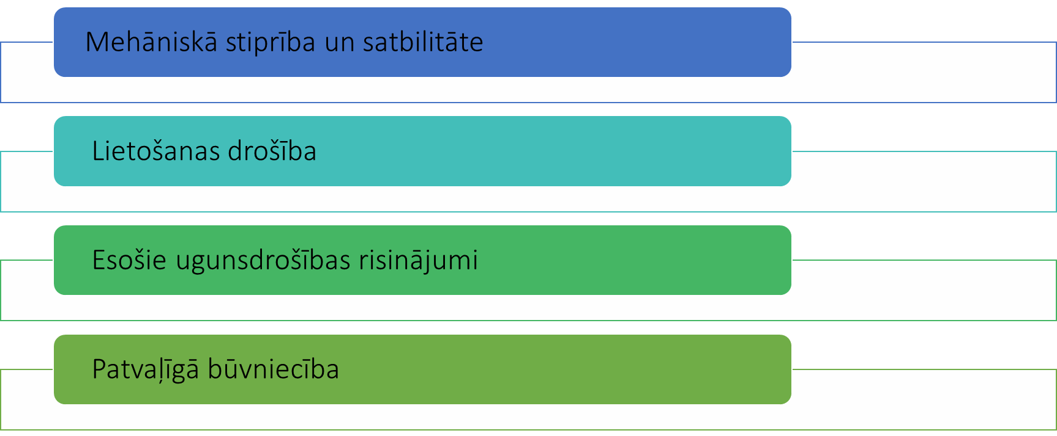
Periodiskās tehniskās apsekošanas apjoms
Notes:
Otrās vai trešās grupas publiskas ēkas periodiskās tehniskās apsekošanas laikā apsekotājs veic:
10.1. attiecīgās ēkas faktiskā tehniskā stāvokļa novērtējumu ēkas nesošajām būvkonstrukcijām visā ēkas apjomā attiecībā uz mehānisko stiprību, stabilitāti un lietošanas drošību (krišana, sadursme, apdegums, nāvējošs elektrošoks, eksplozijas radīts ievainojums);- atbilstošām būvkonstrukcijām tiek uzskatītas arī tādas konstrukcijas, kuras tika projektētas līdz 2015. gada 31. maijam un kas atbilst būvkonstrukciju projektēšanas būvnormatīviem, kuri bija spēkā no 1988. gada līdz 2015. gada 31. maijam.
10.2. attiecīgās ēkas būvkonstrukciju un to elementu faktiskā tehniskā stāvokļa ugunsizturības novērtējumu, kā arī ugunsdrošībai nozīmīgu inženiertehnisko sistēmu faktiskā tehniskā stāvokļa un darbspējas novērtējumu; - Par atbilstošiem ugunsdrošības risinājumiem tiek uzskatīti risinājumi, kas tika realizēti brīdī, kad būve vai būves daļa (ja tika veikta būves daļas atjaunošana vai pārbūve) tika pieņemta ekspluatācijā, un ugunsdrošības risinājumi atbilst normatīvajos aktos ietvertajām ugunsdrošības prasībām, kas bija spēkā projekta akceptēšanas brīdī.
10.3. iespējamās patvaļīgas būvniecības pazīmju novērtējumu attiecīgajā ēkā un iespējamās patvaļīgās būvniecības ietekmi uz attiecīgās ēkas nesošajām būvkonstrukcijām.

Slide 7
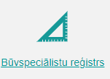

Kas var veikt tehnisko apsekošanu?
Sertificēts būvspeciālists, kuram ir sertifikāts šādās sfērās:
Arhitekta prakse
Ēku būvuzraudzība
Ēku būvdarbu vadīšana
Ēku konstrukciju projektēšana
https://bis.gov.lv/bisp/lv/specialist_certificates
Notes:
Reglamentētā sfēra

Slide 8
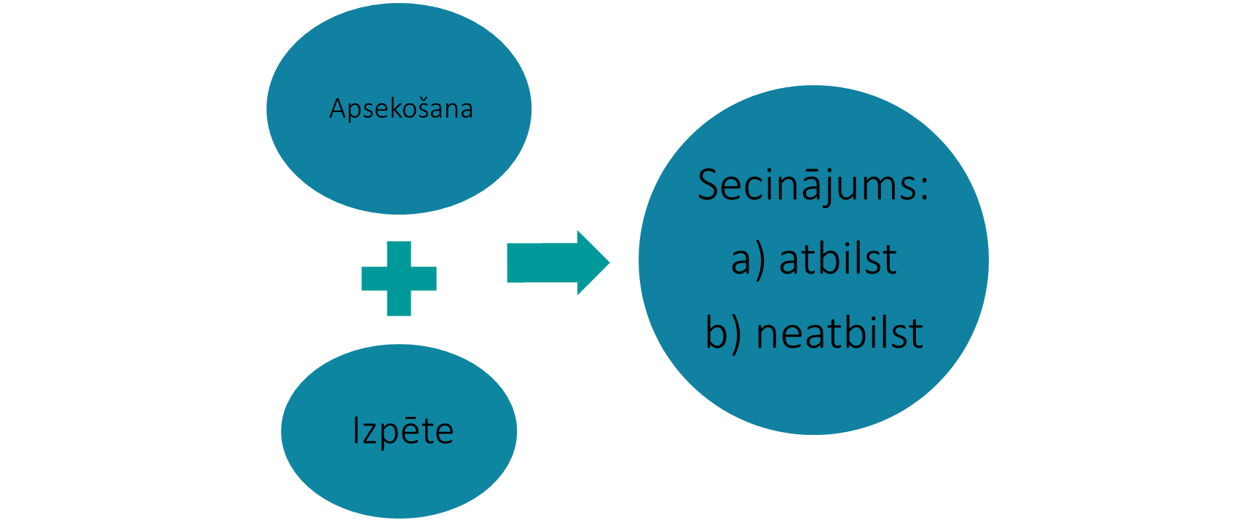
Darba uzdevums un secinājumu apjoms
Notes:
14. Tehniskās apsekošanas pasūtītāja (turpmāk – pasūtītājs) un apsekošanas veicēja tiesības un pienākumus nosaka būvnormatīvs un apsekošanas līgums vai cits pasūtītājam un apsekošanas veicējam savstarpēji saistošs dokuments. Tehniskās apsekošanas procesa neatņemama sastāvdaļa ir tehniskās apsekošanas uzdevuma izstrāde, ko kopīgi izstrādā pasūtītājs un apsekošanas veicējs
15. Tehniskās apsekošanas uzdevumā norāda:
*) objektā veicamo tehniskās apsekošanas darbu apjomu
*) tehniskās apsekošanas detalizācijas pakāpi,
*) tehniskās apsekošanas gaitā izstrādājamos teksta, grafiskos, fotofiksācijas un citus materiālus, kā arī,
*) ja nepieciešams, atzinumā norāda pienākumu sagatavot priekšlikumus par konstatēto nepilnību novēršanu un sniegt atbildes par Būvniecības likuma 9. pantā izvirzītajām prasībām.

Slide 9
Patvaļīgā būvniecība
Būvdarbu kontroles departamenta
Būvju ekspluatācijas kontroles nodaļas
juriskonsulte Inese Auniņa

Slide 10
Patvaļīga būvniecība
bez saskaņotas būvniecības ieceres dokumentācijas
ekspluatācija neatbilstoši lietošanas veidam
10
10

Slide 11
Kas konstatē patvaļīgu būvniecību?
Konstatē:
būvspeciālists
būvvalde
Būvniecības valsts kontroles birojs

Slide 12
Būvniecības veidi
Patvaļīgā būvniecība ir:
pārbūve (skartas nesošās konstrukcijas, palielināts apjoms)
vienkāršotā pārbūve (ailu izbūve un aizbūve, ārējo kāpņu, pandusu un terases izbūve)
atjaunošana (nomainītas nesošās konstrukcijas)
vienkāršotā atjaunošana (telpu pārplānošana, neskarot nesošās konstrukcijas)
ēkas/telpu lietošanas veida maiņa
Notes:
Kā novērst PB?

Slide 13

Sekas patvaļīgajai būvniecībai
Administratīvais process (patvaļīgās būvniecības seku novēršana)
Administratīvā pārkāpuma process (administratīvais sods)

Slide 14
Atbildība par patvaļīgu būvniecību
Atbildīgs - īpašnieks vai kopīpašnieki
Notes:
+ kopīpašnieku lietas

Slide 15
Novēršana
pārbūve būvprojekts
vienkāršotā pārbūve paskaidrojuma raksts
atjaunošana paskaidrojuma raksts
vienkāršotā atjaunošana paziņojums BIS
ēkas/telpu lietošanas veida maiņa paskaidrojuma raksts

Slide 16
Būvniecības process patvaļīgas būvniecības gadījumā
Attiecīgas būvniecības ieceres dokumentācijas izstrāde un akceptēšana
Būvdarbu nodošana ekspluatācijā
Būves ekspertīze, tehniskā apsekošana

Slide 17

Īpašnieka sadarbība administratīvajā lietā
Lēmuma izpilde - patvaļīgās būvniecības sekas ir novērstas
Lēmuma izpildes kavēšanās:
- īpašnieks pilda lēmumu un komunicē ar biroju - lēmuma termiņa pagarināšana
- īpašnieks nepilda lēmumu un nekomunicē ar biroju - brīdinājums un piespiedu izpilde

Slide 18
Izstrādāta un būvvaldē saskaņota būvniecības ieceres dokumentācija (paziņojuma reģistrēšana BIS, atzīme par projektēšanas nosacījumu izpildi un būvdarbu uzsākšanas nosacījumu izpildi)
Lietvedības izbeigšana
Lēmums izpildīts un administratīvā lieta izbeigta...
BET...

Slide 19
Būvniecības procesa pabeigšana
! Veiktie būvdarbi OBLIGĀTI jānodod ekspluatācijā, lai pilnībā pabeigtu būvniecības procesu

Slide 20
Administratīvo aktu piespiedu izpildes priekšnoteikumi un administratīvā pārkāpuma lietvedības sekas
Būvdarbu kontroles departamenta
Būvju ekspluatācijas kontroles nodaļas
vadītāja Kristīne Griga

Slide 21
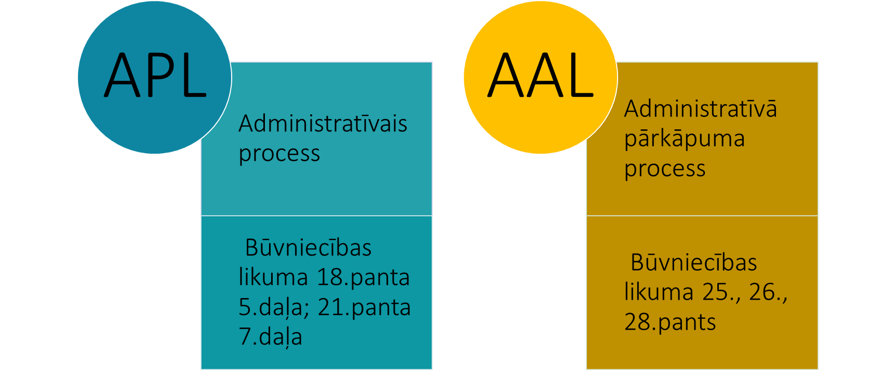
Sekas, ja īpašnieks savlaicīgi neveic darbības

Slide 22
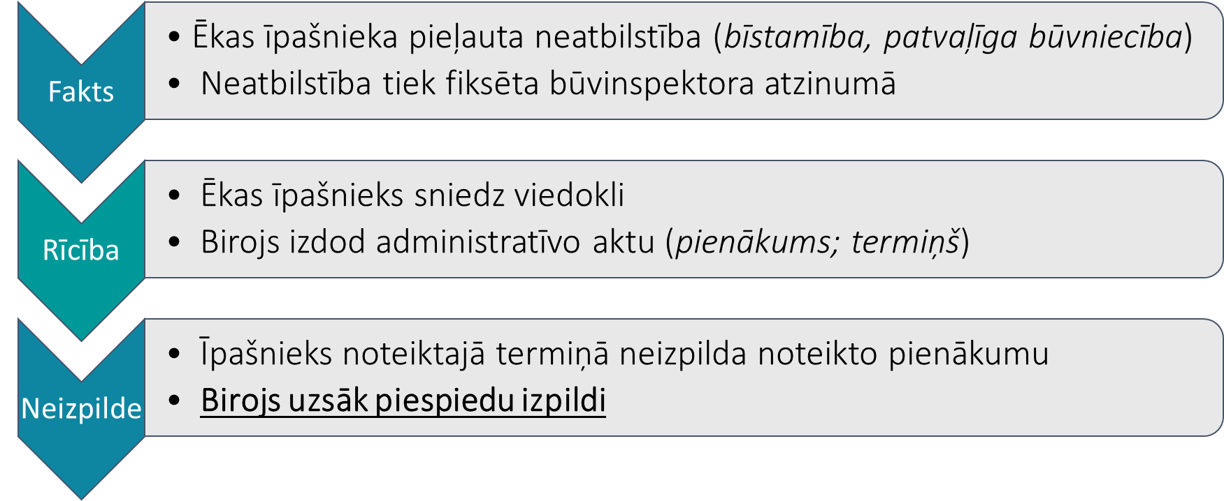
Piespiedu izpildes pamats (APL)

Slide 23
Piespiedu izpildes priekšnoteikumi (APL)
Administratīvais akts:
Ir stājies spēkā;
Ir kļuvis neapstrīdams;
Nav labprātīgi izpildīts;
Persona ir brīdināta par piespiedu izpildi.

Slide 24
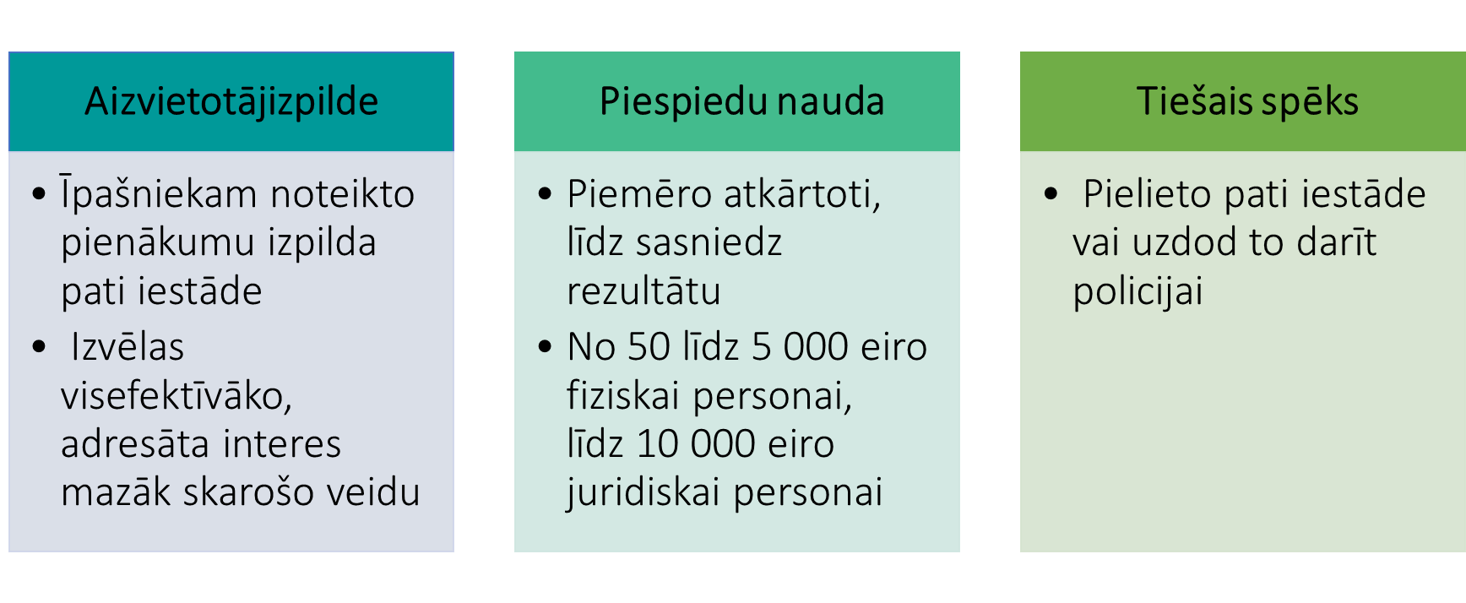
Piespiedu izpildes līdzekļi (APL)

Slide 25
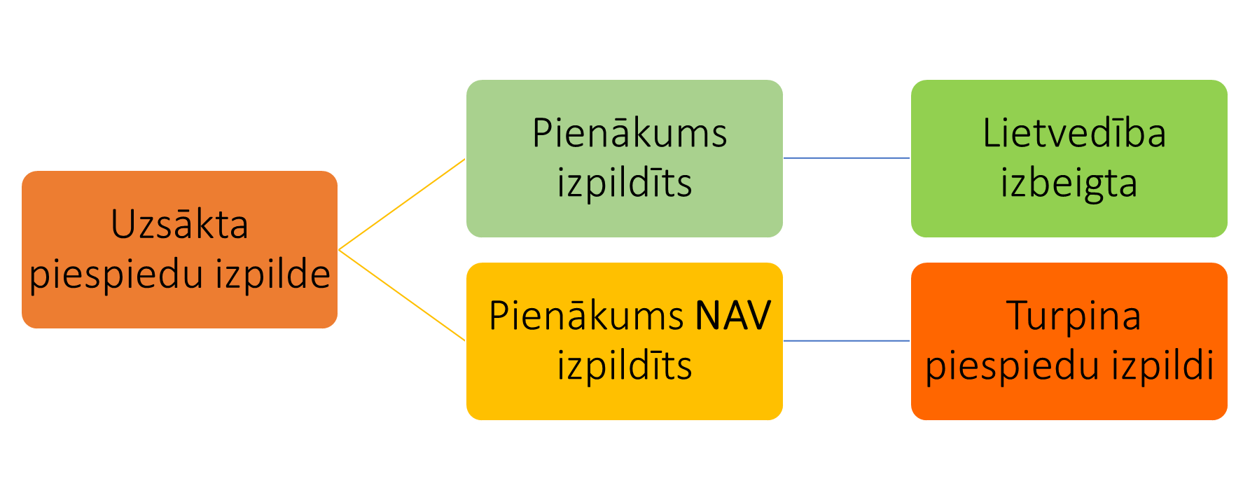

Piespiedu izpildes procesa izbeigšana (APL)

Slide 26
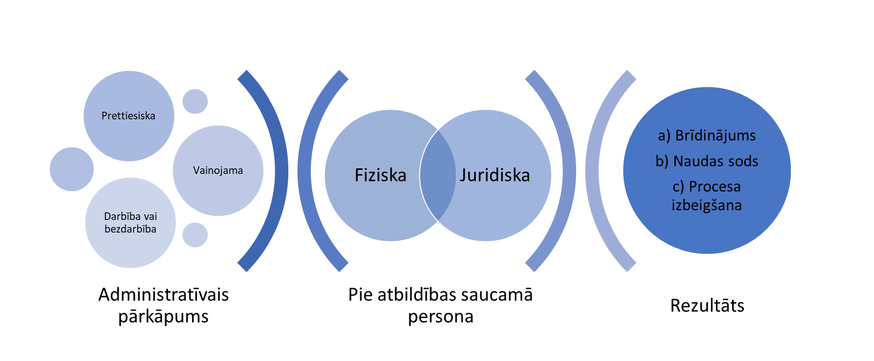
Kas ir administratīvais pārkāpums (AAL)?
Notes:
Administratīvais pārkāpums ir personas prettiesiska, vainojama rīcība (darbība vai bezdarbība), par kuru likumā vai pašvaldību saistošajos noteikumos paredzēta administratīvā atbildība.
Juridisko personu sauc pie administratīvās atbildības likumā vai pašvaldības saistošajos noteikumos īpaši paredzētos gadījumos, ja:
1) juridiskā persona nav pildījusi vai ir nepienācīgi pildījusi kādu uz to attiecināmu pienākumu;
2) pārkāpumu juridiskās personas interesēs, tās labā vai tās nepienācīgas pārraudzības vai kontroles rezultātā izdarījusi fiziskā persona, rīkodamās individuāli vai kā šīs juridiskās personas koleģiālās institūcijas loceklis, balstoties uz tiesībām pārstāvēt juridisko personu, darboties tās uzdevumā vai pieņemt lēmumus juridiskās personas vārdā, vai īstenodama kontroli juridiskās personas ietvaros.
Proti, ja ēkas īpašnieks ir juridiska personu, tad tā tiek saukta pie atbildības!
Par pārkāpumiem, kurus izdarījusi publisko tiesību juridiskā persona, pie administratīvās atbildības sauc publisko tiesību juridiskās personas amatpersonu, ja tā nav pildījusi vai ir nepienācīgi pildījusi kādu uz šo amatpersonu attiecināmu pienākumu, par kura nepildīšanu vai nepienācīgu pildīšanu likumā vai pašvaldības saistošajos noteikumos ir paredzēta administratīvā atbildība.

Slide 27
Par ko var piemērot administratīvo sodu (AAL)?
Par patvaļīgi veiktiem būvdarbiem;
Par ēkas ekspluatāciju neatbilstoši projektētajam lietošanas veidam;
Par ēkas konservācijas vai norobežošanas neveikšanu;
Par ēkas periodiskās tehniskās apsekošanas neveikšanu;
Par ēkas izmantošanu pirms līdz nodošanai ekspluatācijā;
Par bīstamas ēkas lietošanu.

Slide 28
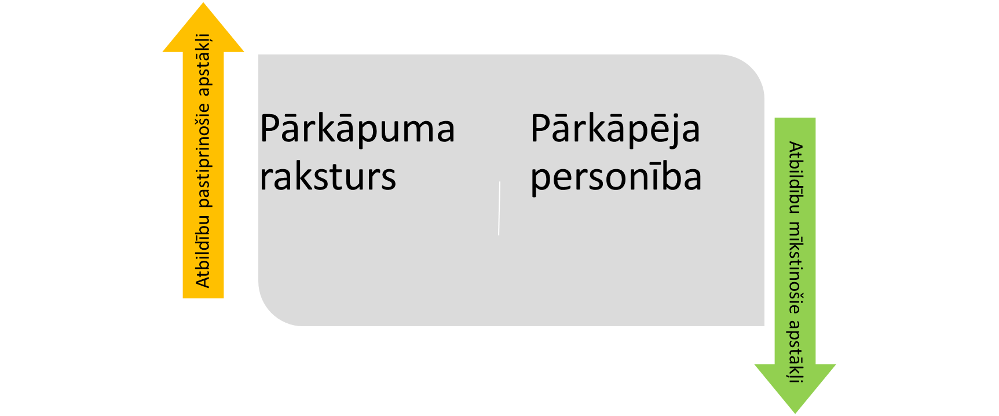

Kas ietekmē administratīvā soda apmēru (AAL)?
Mantiskais stāvoklis

Slide 29
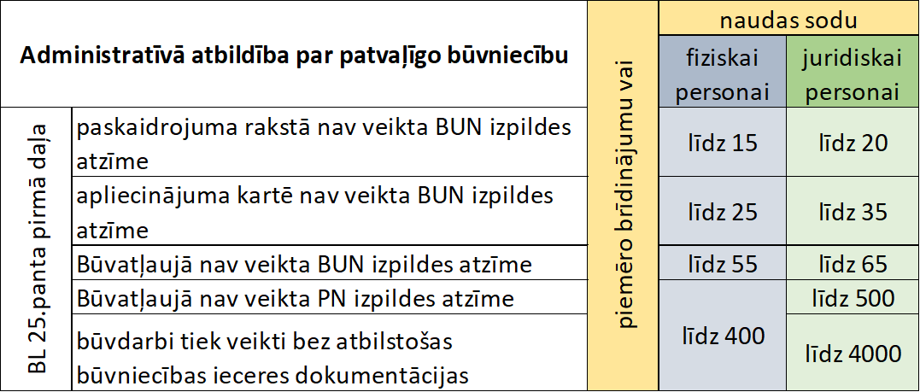
Administratīvā soda apmērs (AAL) 1

Slide 30
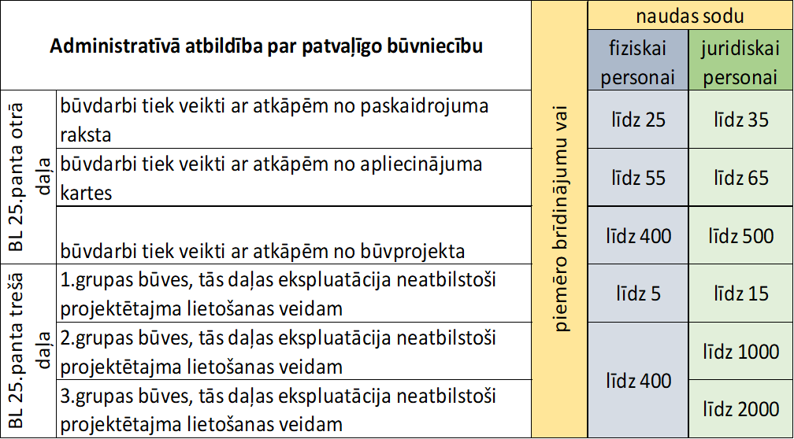
Administratīvā soda apmērs (AAL) 2

Slide 31
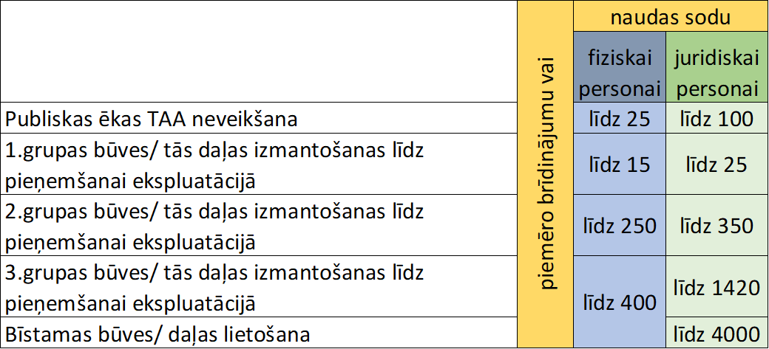
Administratīvā soda apmērs (AAL) 3
Notes:
Administratīvā atbildība ekspluatācijas jomā - BL 28.pants

Slide 32
Paldies visiem par uzmanību!
Plāno – kontrolē – iedziļinies – rīkojies!
Vairāk informācijas
www.bvkb.gov.lv

